Slide 1


北京化工大学经济管理学院
技术经济与企业管理
任继勤 博士 副教授
jiqinren@163.com

Slide 2
第5章 财务效益与费用估算
  学习目标
  （1）了解财务效益与费用估算的含义、内容、程序；
  （2）掌握项目生产期的确定与营业收入的估算；
  （3）掌握成本费用的估算；
  （4）掌握相关税金的估算；
  （5）掌握利润及利润分配的估算；
  （6）掌握借款还本付息的估算。

Slide 3
第5章 财务效益与费用估算
  财务效益与费用估算概述
  项目计算期、营业收入和补贴收入的估算
  成本费用的估算
  税金的估算
  利润及其利润分配的估算
  借款还本付息的估算

Slide 4
第5.1节 概述
5.1.1财务效益与费用估算的含义和内容
1、含义——财务效益与费用估算是指：
按在项目市场、资源、技术条件分析评价的基础上，
从项目（或企业 ）的角度出发，
依据现行的法律法规、价格政策、税收政策和其他有关规定，
对一系列有关的财务效益与费用数据进行调查、收集、整理和测算，
并编制有关的财务效益与费用估算表格的工作。

Slide 5
2、内容
（1）项目生产期的确定
（2）成本费用的估算
（3）营业收入与相关税金的估算
（4）利润及利润分配的估算
（5）借款还本付息的估算

Slide 6
5.1.2财务效益与费用估算的程序
1.熟悉项目概况，制定财务效益与费用估算工作计划
2.收集资料
3.进行财务效益与费用估算
估算表主要有：
（1）建设投资估算表；
（2）建设期利息估算表；
（3）流动资金估算表；
（4）项目总投资使用计划与资金筹措表；
（5）营业收入、营业税金及附加和增值税估算表；
（6）总成本费用估算表。

Slide 7
5.2项目计算期、营业收入和补贴收入的估算
5.2.1项目计算期的估算
1.项目计算期的含义
项目计算期是指资金正式投入开始到项目报废为止的时间，是财务分析的重要参数。
  计算期包括：建设期和运营期（生产期）
  运营期（生产期）包括：投产期和达产期

Slide 8
2、项目计算期的估算
  项目计算期的长短主要取决于项目本身的特性。
  计算期不宜定得太长 。
  项目计算期应根据多种因素综合确定，包括：行业特点、主要装置（或设备）的经济寿命等。
  行业有规定时，应从其规定。
  运营期一般应以项目主要设备的经济寿命期确定。

Slide 9
5.2.2营业收入的估算
1.营业收入含义
营业收入是指销售产品或提供服务所获得的收入，是项目财务效益的主体。 包括销售产品的收入和提供劳务的收入等。
对于销售产品的项目，营业收入即为销售收入
2、营业收入的估算

Slide 10
营业收入的估算标准：
（1）营业收入估算的基础数据，包括:产品或服务的数量和价格，与市场预测密切相关。
在估算营业收入时应对市场预测的相关结果以及建设规模、产品或服务方案进行概括地描述或确认，特别应对采用价格的合理性进行说明。
（2）工业项目评价中营业收入的估算基于以下一项重要假定，即当期的产出（扣除自用量后）当期全部销售，也就是当期商品产量等于当期销售量。主副产品（或不同等级产品）的销售收入应全部计入营业收入。
（3）分年运营量可根据经验确定负荷率后计算或通过制定销售（运营）计划确定。

Slide 11
5.2.3补贴收入
  先征后返的增值税
  按销量或工作量等依据国家规定的补助定额计算并按期给予的定额补贴
  属于财政扶持而给予的其他形式的补贴等。
  这里的补贴收入仅包括与收益相关的政府补助，与资产相关的政府补助是指企业取得的、用于购建或以其他形式形成长期资产的政府补助。

Slide 12
5.3 成本费用的估算
5.3.1成本费用的分类
按经济用途分为生产成本和期间费用：
总成本费用 = 生产成本 + 期间费用
1、生产成本
（1）直接材料：企业在生产产品和提供劳务过程中所消耗的直接用于产品生产并构成产品实体的原料、主要材料和有助于产品形成的辅助材料。
（2）直接人工：直接人工是指企业在生产和提供劳务过程中，企业给予参加产品生产的工人各种形式的报酬。

Slide 13

（3）其它直接费用：
（4）制造费用（间接费用）：是指企业各生产单位为组织和管理生产而发生的各项费用。
包括：车间管理人员的薪酬，折旧费，修理费，办公费，水电费劳动保护费等。
生产成本：产品的生产成本、产品的制造成本
生产成本=直接材料+直接人工+其它直接费用+制造费用

Slide 14
2、期间费用：
是指企业当期发生的直接计入损益的费用，包括管理费用、销售费用和财务费用。
1）销售费用：是指企业销售过程中发生的费用，包括运输费、包装费、装卸费、广告费、展览费以及为销售本企业产品人员的薪酬等。
2）管理费用：是指企业为组织和管理企业生产经营所发生的费用。管理部门人员薪酬、工会经费、业务招待费、房产税、土地使用税、诉讼费、咨询费等。
3）财务费用：是指企业为筹集生产经营所需资金等而发生的费用，包括利息支出、汇兑净损失、银行手续费等。

Slide 15
成本费用按经济内容可以分为下列要素：
1、外购原材料费
2、外购燃料及动力费
3、职工薪酬
4、固定资产折旧费
5、固定资产修理费
6、无形资产及其他资产摊销费
7、财务费用
8、其他费用

Slide 16
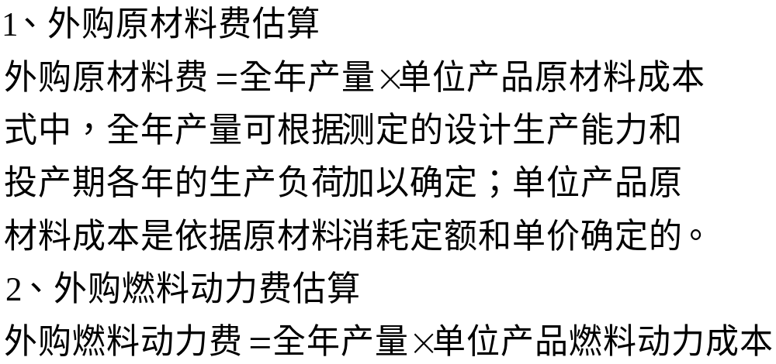
5.3.2 成本费用估算

Slide 17
外购原材料费用估算表
序号 | 项目 | 合计 | 计算期
 |  |  | 1 | 2 | 3 | 4 | … | n
1 | 原材料费用
1.1 | 原材料A
 | 单价
 | 数量
 | 进项税额
 | …
2 | 辅助材料费用
 | 进项税额
3 | 其他材料费用
 | 进项税额
4 | 外购原材料费用合计
5 | 外购原材料进项税额合计

Slide 18
外购燃料动力费用估算表
序号 | 项目 | 合计 | 计算期
 |  |  | 1 | 2 | 3 | 4 | … | n
1 | 燃料费用
1.1 | 燃料A
 | 单价
 | 数量
 | 进项税额
 | …
2 | 动力费用
2.1 | 动力A费用
 | 单价
 | 数量
 | 进项税额
 | …
4 | 外购燃料及动力费用合计
5 | 外购燃料及动力进项税额合计

Slide 19
3、职工薪酬的估算
职工薪酬包括：
1）职工工资、奖金、津贴和补贴；
2）职工福利费；
3）医疗保险费、养老保险费、失业保险费、工伤保险费和生育保险费等社会保险费；
4）住房公积金；
5）工会经费和职工教育经费；
6）非货币性福利；

Slide 20
7）因解除与职工的劳动关系给予的补偿“辞退福利”；
8）其他与获得职工提供的服务相关的支出。
确定职工薪酬时需考虑以下因素:
1）项目地点。
工资或薪酬水平随地域的不同会有差异，要注意考虑地域的不同对职工薪酬水平的影响，项目评价中对此应有合理反映。

Slide 21
2）原企业职工薪酬水平。
对于依托老厂建设的项目，在确定单位职工薪酬时客观上需要将原企业职工薪酬水平作为参照系。
3）行业特点。
不同行业的职工薪酬水平也可能有较大差异，确定单位职工薪酬时需考虑行业特点，以使所定的职工薪酬水平更符合实际。
4）平均或分档职工薪酬。
根据不同项目的需要，财务分析中可视情况选择按项目全部人员年薪酬的平均数值计算，或者按照人员类型和层次的不同分别设定不同档次的薪酬进行计算。如采用分档薪酬，最好编制薪酬估算表。

Slide 22
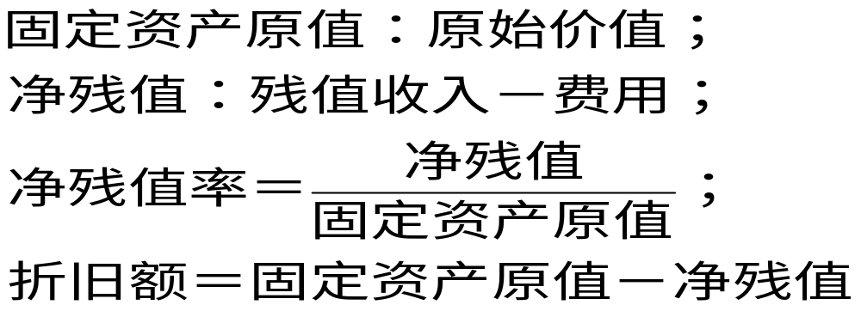
4、折旧费估算
Ⅰ、概念
（1）固定资产折旧：是指固定资产在使用过程中逐渐损耗而消失的那部分价值。
（2）有形损耗：由于使用和自然力的影响而引起的使用价值和价值的损失。
（3）无形损耗：是由于科学技术进步等而引起的固定资产价值的损失。
Ⅱ、折旧的计算方法

Slide 23
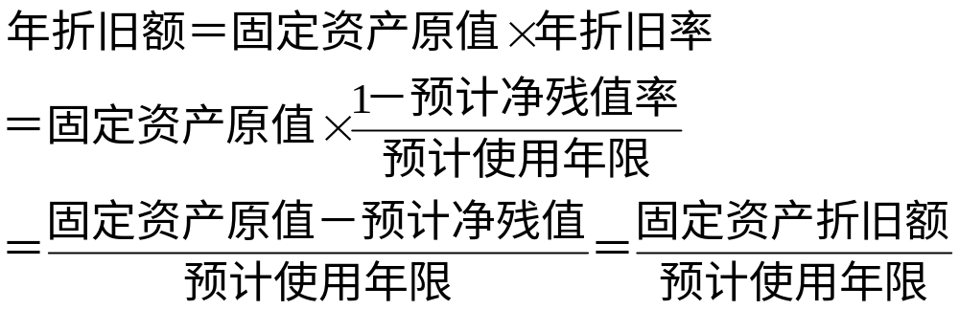
（1）平均年限法（直线法)
是将固定资产的折旧额均衡地分摊到各期地方法。

Slide 24
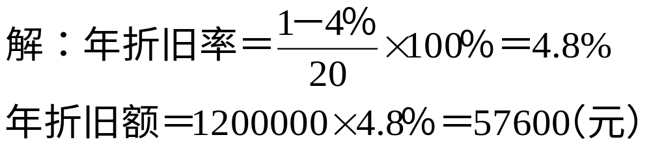
例：某企业有厂房一幢，原值为1200000元，预计使用年限为20年，预计净残值率为4％，求该厂房的折旧率及折旧额。

Slide 25

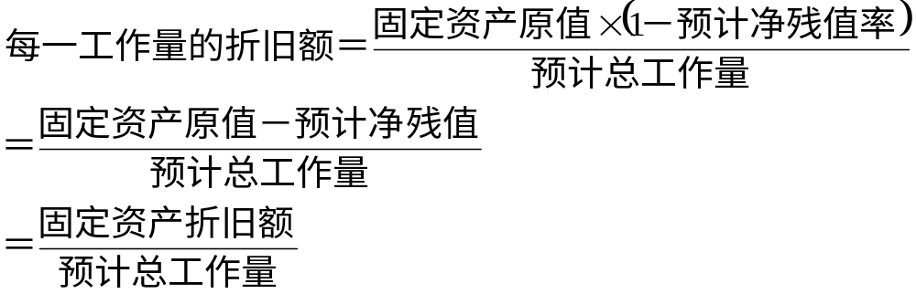
（2）工作量法
根据实际工作量计提折旧额的一种方法。

Slide 26

例：某公司有货运卡车一辆，原值为150000元，预计净残值率为5％，预计总行驶里程为600000公里，当月行驶里程为3000公里，该项固定资产的月折旧额为多少？

Slide 27
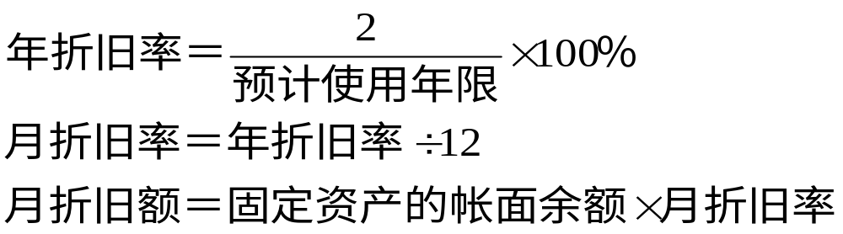
（3）双倍余额递减法
在不考虑固定资产净残值的情况下，根据每期期初固定资产的帐面余额和双倍的直线法折旧率计提折旧的方法。
注意：用此方法计提折旧，应在该固定资产折旧
年限到期以前两年内，将固定资产净值（扣除净
残值）平均摊销。

Slide 28
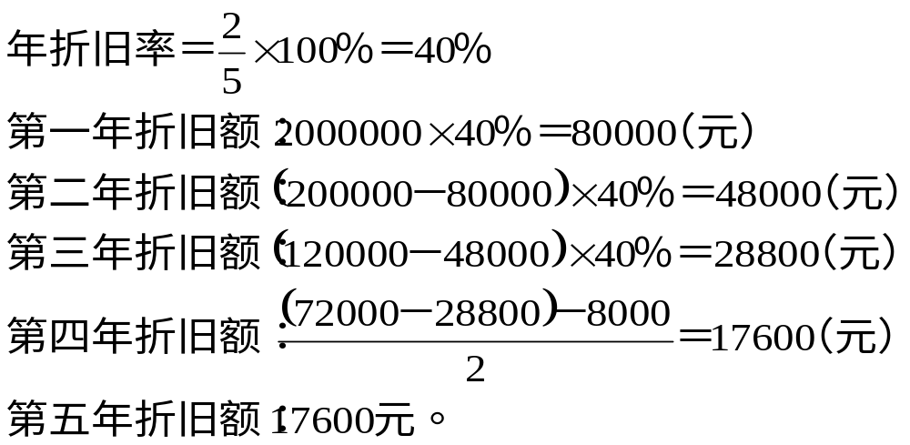
例：某高科技企业进口一条生产线，安装完毕后固定资产原值为200000元，预计使用年限5年，预计净残值8000元，求该生产线按双倍余额递减法计算的各年折旧额。

Slide 29
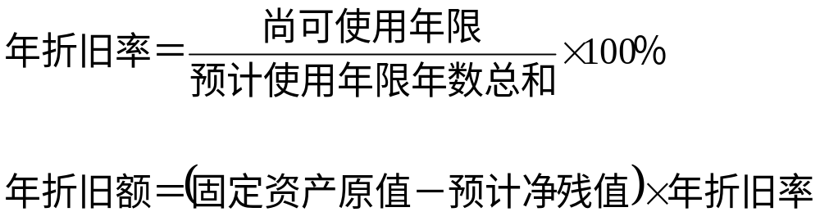
（4）年数总和法
是将固定资产原值减去净残值后的余额乘以一个逐年递减的分数来计算年折旧额，分子是固定资产尚可使用年限，分母是使用年数的逐年数字总和。

Slide 30
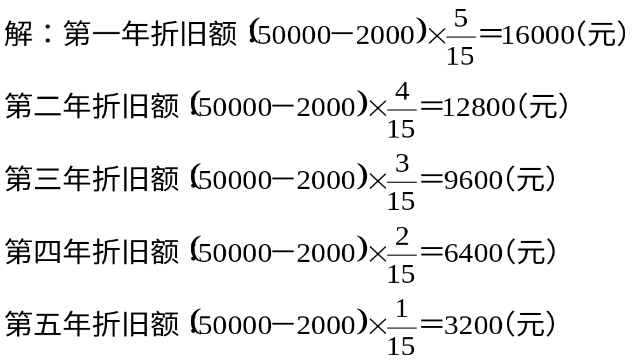
例：某固定资产原值为50000元，预计使用年限为5年，预计净残值为2000元，计算年折旧额。

Slide 31
固定资产折旧费估算表
序号 | 年份 项目 | 合计 | 投产期 |  | 达到设计能力生产期
 |  |  | 3 | 4 | 5 | 6 | … | n
 | 固定资产合计
 | 原值
 | 当期折旧费
 | 净值
1 | 房屋及建筑物
 | 原值
 | 当期折旧费
 | 净值
2 | ××设备
 | 原值
 | 当期折旧费
 | 净值

Slide 32
5、固定资产修理费估算
包括在制造费用、管理费用和销售费用中，在可行性研究中，修理费一般按照折旧费用的一定百分比计算。
6、无形资产及其他资产摊销费估算
是指无形资产和其他资产在一定期限内分期摊销的费用。
摊销方法：不留残值，采用直线法计算。

Slide 33
无形及其他资产摊销费估算表
序号 | 项目 年份 | 摊销年限 | 原值 | 投产期 |  | 达到设计能力生产期
 |  |  |  | 3 | 4 | 5 | 6 | … | n
1 | 无形资产小计
1.1 | 土地使用权
 | 当期摊销费
 | 净值
1.2 | 专有技术和专利权
 | 当期摊销费
 | 净值
1.3 | 其他无形资产
 | 当期摊销费
 | 净值
2 | 其他资产（开办费）
 | 当期摊销费
 | 净值
3 | 无形及其他资产合计（1+2)
 | 当期摊销费
 | 净值

Slide 34
7、财务费用（利息支出）估算
在大多数项目的财务分析中，通常只考虑利息支出。
（1）长期借款在生产期发生的利息计算公式：
每年支付利息 = 年初本息累计额×年利率
（2）流动资金借款利息计算公式：
流动资金利息 = 流动资金借款累计金额×年利率
8、其他费用估算
在可行性研究中，其他费用一般根据总成本费用中的第1－7项之和的一定百分比计算，比率按同类企业的经验数据加以确定。

Slide 35
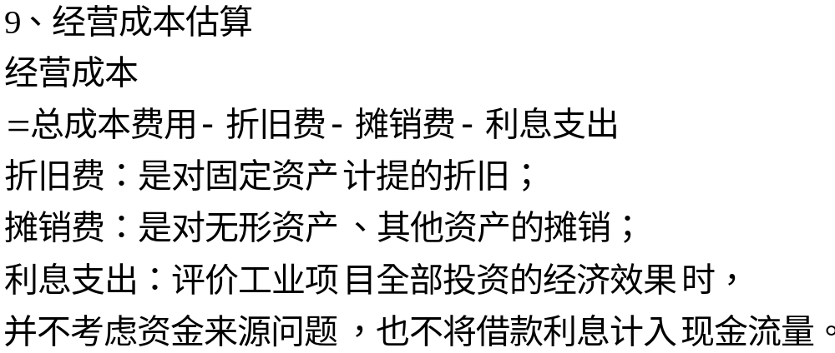

Slide 36
10、固定成本和变动成本
固定成本：其发生额不直接受产量变动的影响，产量在一定范围内变动，固定成本总额却能大体保持不变。
变动成本：其总额随产量变动而变动，但其在单位产品中的份额却可以保持不变。

Slide 37
总成本费用估算表
序号 | 年份 项目 | 投产期 |  | 达到设计能力生产期 |  |  |  | 合计
 |  | 3 | 4 | 5 | 6 | … | n
1 | 外购原材料
2 | 外购燃料及动力
3 | 职工薪酬
4 | 修理费
5 | 其他费用
6 | 经营成本（1+2+3+4+5）
7 | 折旧费
8 | 摊销费
9 | 利息支出
10 | 总成本费用（1+2+…+9）
 | 其中：1、固定成本
 | 2、变动成本

Slide 38

11 边际成本：是每增加或减少一个单位产品而使总成本变动的数值。

Slide 39
5.4 税金的估算
财务分析涉及的税费主要包括：
增值税
营业税
消费税
资源税
城市维护建设税
教育费附加
所得税等
在会计处理上，营业税、资源税、消费税、土地增值税、城市维护建设税和教育费附加包含在“营业税金及附加”中。

Slide 40
5.4.1增值税
（1）概念：以增值额为课税对象，对在我国境内销售货物或者提供加工、修理修配劳务以及进口货物征收。
（2）纳税义务人：在中华人民共和国境内销售货物或者提供加工、修理修配劳务以及进口货物的单位和个人。

Slide 41
（3）税率
17%基本税率——应税劳务及一般货物
13%低税率——列举的货物
零税率——出口货物
征收率——小规模纳税人
（4）计算公式
当期应缴增值税 = 当期销项税额 - 当期进项税额

Slide 42
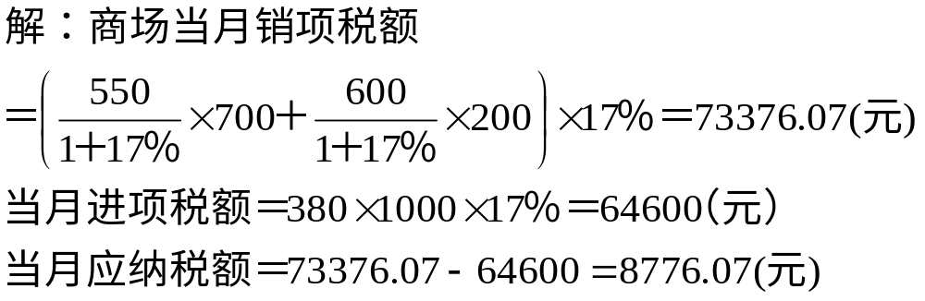
例：某商场（为一般纳税人）月初从某羊绒衫厂购进1000件羊绒衫，单价380元，当月批发给几个个体商店700件，价税合并单价是550元，商场零售200件，价税合并单价是600元，请计算商场当月销售羊绒衫的应纳税额。

Slide 43
5.4.2营业税金及附加
消费税
营业税
城市维护建设税
教育费附加
资源税
土地增值税

Slide 44
1、消费税
（1）概念：在中华人民共和国境内生产、委托加工和进口应税消费品的单位和个人，以及国务院确定的销售消费税暂行条例规定的应税消费品的其他单位和个人，为消费税的纳税义务人。
（2）征税范围（14种）
具体包括14个税目：烟、酒及酒精、化妆品、贵重首饰及珠宝玉石、鞭炮焰火、成品油、汽车轮胎、小汽车、摩托车、高尔夫球及球具、高档手表、游艇、木制一次性筷子、实木地板。
（3）税率
比例税率中最高税率为56%，最低税率为1%；定额税率最高为每征税单位250元。

Slide 45
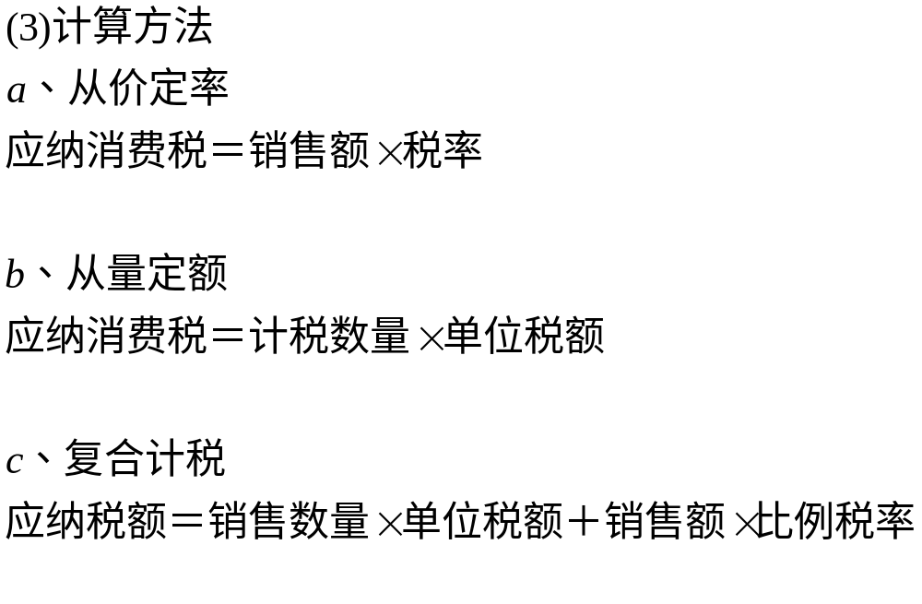

Slide 46
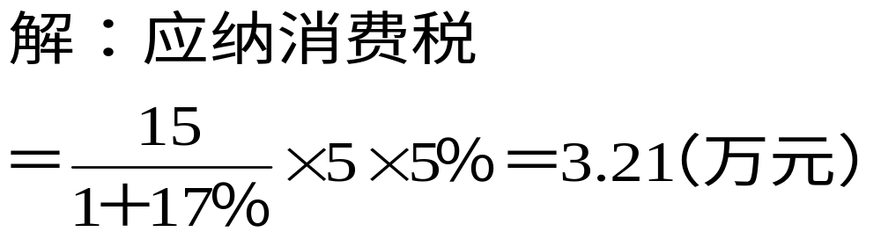
例：某汽车制造厂为赞助一次汽车拉力赛，无偿赠送比赛主办单位5辆越野车，每辆实际销售价格为15万元，该价格为增值税价税合并定价，请计算该厂赞助5辆越野车应纳消费税税额。

Slide 47
2、营业税
（1）概念：营业税是对在我国境内提供应税劳务、转让无形资产或销售不动产所取得的营业额为课税对象而征收的一种商品劳务税。
（2）征税范围：营业税一共有9个税目。
具体包括：交通运输业、建筑业、金融保险业、邮电通信业、文化体育业、娱乐业、服务业、转让无形资产、销售不动产。服务业主要包括：代理业、旅店业、饮食业、旅游业、仓储业、租赁业、广告业、其他服务业。但是加工和修理、修配属于增值税的范围，不属于营业税范围的劳务。
（3）税率：3% 和 5%。5% ～ 20%的幅度比例税率。
（4）计算公式：应纳税额 ＝ 营业额×税率

Slide 48
例：某房地产公司当月销售商品房10套，总价款500万元，请计算其应纳营业税。
3、城市维护建设税（税率：7％，5％，1％）
应纳税额 ＝ 流转税 × 税率
4、教育费附加（税率：3％）
应纳教育费附加 ＝ 流转税 × 附加率

Slide 49
5、资源税
（1）定义：
  对在我国境内开采矿产品和盐的单位和个人征收。
（2）纳税义务人：
是指在中华人民共和国内应税矿产品开采和生产盐的单位和个人。
（3）纳税范围：
  原油、天然气、煤炭、其它非金属矿原矿、黑色金属矿原矿、有色金属矿原矿、盐。
（4）应纳资源税的计算
应纳税额 ＝ 课税数量×单位税额

Slide 50
6、土地增值税法
1）概念
土地增值税是对有偿转让国有土地使用权、地上建筑物及其附着物产权，取得增值收入的单位和个人征收的一种税
2）税率
土地增值税实行四级超率累进税率
3）增值额的确定
土地增值税纳税人转让房地产所取得的收入减除规定的扣除项目金额后的余额，为增值额。
4）应纳税额的计算
应纳税额 ＝∑（每级距的增值额×适用税率）

Slide 51
5.4.3计入管理费用的税金
1、房产税
2、土地使用税
3、印花税
4、车船使用税

Slide 52
5.4.4企业所得税
1、纳税义务人
在中华人民共和国境内，企业和其他取得收入的组织（以下统称企业）为企业所得税的纳税人，企业分为居民企业和非居民企业。
居民企业：是指依法在中国境内成立，或者依照外国(地区)法律成立但实际管理机构在中国境内的企业。
非居民企业：是指依照外国（地区）法律成立且实际管理机构不在中国境内，但在中国境内设立机构、场所的，或者在中国境内未设立机构、场所，但有来源于中国境内所得的企业。

Slide 53
2、税率
基本税率：25％ ；非居民企业取得规定的所得，适用税率为20%。
3、应纳税所得额
企业每一纳税年度的收入总额，减除不征税收入、免税收入、各项扣除以及允许弥补的以前年度亏损后的余额。

Slide 54
4、收入总额
企业以货币形式和非货币形式从各种来源取得的收入。
包括：销售货物收入；提供劳务收入；转让财产收入；股息、红利等权益性投资收益；利息收入； 特许权使用费收入； 接受捐赠收入； 其他收入。
5、准予扣除项
企业实际发生的与取得收入有关的、合理的支出。
包括：成本、费用、税金、损失和其他支出，准予在计算应纳税所得额时扣除。

Slide 55
6、应纳所得税
应纳所得税 = 应纳税所得额 * 所得税税率
7、税收优惠
符合条件的小型微利企业，减按20%的税率征收企业所得税。
国家需要重点扶持的高新技术企业，减按15％的税率征收企业所得税。

Slide 56
营业收入、营业税金及附加和增值税估算表
序号 | 项目 | 合计 | 计算期
 |  |  | 1 | 2 | 3 | 4 | … | n
1 | 营业收入
1.1 | 产品A营业收入
 | 单价
 | 数量
 | 销项税额
 | …
2 | 营业税金及附加
2.1 | 营业税
2.2 | 消费税
2.3 | 城市维护建设税
2.4 | 教育费附加
3 | 增值税
 | 销项税额
 | 进项税额

Slide 57
营业收入、营业税金及附加和增值税估算表
序号 | 项目 | 合计 | 计 算 期
 |  |  | 1 | 2 | 3 | 4 | ．． | n
1 | 营业收入
1.1 | 产品A销售收入
1.2 | 产品B销售收入
 | ．．．．．．
2 | 营业税金及附加
2.1 | 营业税
2.2 | 消费税
2.3 | 城市维护建设费
2.4 | 教育费附加
2.5 | 地方教育附加
3 | 增值税
3.1 | 产出销项税额
3.1.1 | 产品A产出销项税额
3.1.2 | 产品B产出销项税额
 | ．．．．．．
3.2 | 运营投入进项税额
3.2.1 | 外购原材料
3.2.2 | 外购辅助材料
3.2.3 | 外购煤、电、其他动力
3.2.4 | 外购新鲜水
3.3 | 抵扣固定资产进项税额
3.4 | 应纳增值税（3.1-3.2-3.3）

Slide 58
财务分析涉及税种表
税种名称 | 建设投资 | 总成本费用 | 营业税金及附加 | 增值税 | 利润分配
进口关税 | √ | √
增值税 | √ | √ |  | √
消费税 |  |  | √
营业税 |  |  | √
资源税 |  | 自用√ | 销售√
土地增值税 |  |  | √
企业所得税 |  |  |  |  | √
城市维护建设税 |  |  | √
教育费附加 |  |  | √
车船税 | √ | √
房产税 |  | √
印花税 | √ | √

Slide 59
第5.5节 利润及其分配估算
利润总额的估算
税后利润的分配估算

Slide 60
5.5.1利润总额的估算
在项目财务分析中适用简易的利润计算公式如下：
利润总额 = 营业收入 + 补贴收入 - 总成本费用 - 营业税金及附加
所得税 = 利润总额 × 所得税税率
净利润（税后利润） = 利润总额 - 所得税

Slide 61
5.5.2税后利润的分配估算
利润分配的内容和顺序如下：
1当期实现的净利润，加上期初未分配利润（或减去期初未弥补亏损），为可供分配的利润。
2内资企业以当年净利润为基数提取法定盈余公积金。
法定盈余公积金按照本年净利润的10%提取。
外商投资项目按有关法律规定提取的是储备基金、企业发展基金、职工奖励基金和职工福利基金。
3可供分配的利润减去提取的法定盈余公积金后，为可供投资者分配的利润。
中外合作经营企业按规定在合作期内以利润归还投资者的投资，也从可供分配的的利润中扣除。

Slide 62
4.可供投资者分配的利润，按下列顺序分配：
（1）应付优先股股利（如有优先股的话），是指按利润分配方案分配给优先股股东的现金股利。
（2）提取任意盈余公积，是指按规定提取的任意盈余公积金。
（3）应付普通股股利，是指企业按利润分配方案分配给普通股股东的现金股利。企业分配给投资者的利润，也在此核算。
（4）经过上述分配后的剩余部分为未分配利润。

Slide 63
利润和利润分配表
序号 | 项 目 | 合计 | 计 算 期
 |  |  | 1 | 2 | 3 | 4 | … | n
1 | 销售收入
2 | 营业税金及附加
3 | 总成本费用
4 | 补贴收入
5 | 利润总额（1-2-3+4)
6 | 弥补以前年度亏损
7 | 应纳税所得额（5-6）
8 | 所得税
9 | 税后利润（5-8）
10 | 期初未分配利润
11 | 可供分配利润（9+10）
12 | 提取法定公积金
13 | 可供投资人分配利润（11-12）
14 | 提取任意盈余公积金
15 | 应付利润（股利分配)
16 | 未分配利润（13-14-15）

Slide 64
第5.6节 借款还本付息估算
还本付息的资金来源
贷款利息的计算

Slide 65
5.6.1还本付息的资金来源
1.利润
用于归还借款的利润，一般应是可供分配利润中提取了法定盈余公积后的未分配利润。
项目投产初期，如果用规定的资金来源归还贷款的缺口较大，也可暂不提取法定盈余公积，但这段时间不宜过长，否则将影响到企业的扩展能力。

Slide 66
2.固定资产折旧
项目投产初期还无需固定资产更新，作为固定资产重置准备金性质的折旧基金，在被提取以后暂时处于闲置状态。
为了有效地利用一切可能的资金来源以缩短还贷期限，加强项目的偿债能力，可以使用部分新增折旧基金作为偿还贷款的来源之一。
一般来说，投产初期，可以利用的折旧基金占全部折旧基金的比例较大，随着生产时期的延伸，可利用的折旧基金比例逐渐减小，最终所有被用于归还贷款的折旧基金，应由未分配利润归还贷款后的余额回垫，以保证折旧基金从总体上不被挪作它用，在还清贷款后恢复其原有的经济属性。

Slide 67
3.无形资产和其他资产的摊销费
无形资产和其他资产的摊销费是按现行的财务制度计入项目的总成本费用的。
但是，项目在提取摊销费后，这笔资金没有具体的用途规定，具有“沉淀”性质，因此，可以用来归还贷款。
4.其他还款来源
这里指按有关规定可以用减免的税金作为偿还贷款的资金来源。
进行估算时，如果没有明确的依据，可以暂不考虑。

Slide 68
项目在建设期借入的全部建设投资贷款本金及其在建设期发生的借款利息（即资本化利息）两部分构成项目总投资的贷款总额，在项目投产后可由上述资金来源偿还。
在生产期内，建设投资和流动资金的贷款利息，按现行的财务制度均应计入项目总成本费用中的财务费用。

Slide 69
5.6.2还款期贷款利息的计算
1、 长期借款利息的计算
长期借款利息，是指对建设期间借款余额（含未支付的建设期利息）应在生产期支付的利息。
等额还本付息方式；
等额还本利息照付方式。

Slide 70
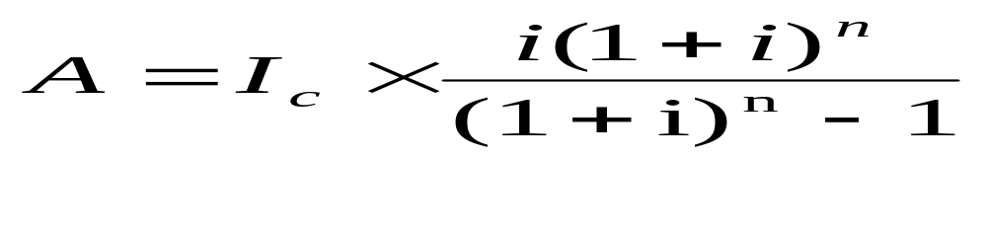

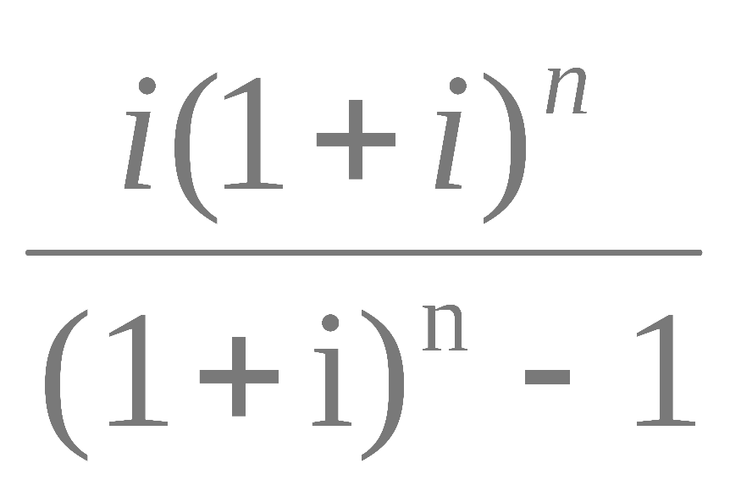
（1）等额还本付息方式：
式中：A—每年还本付息额（等额年金）；
i—年利率；
n—预定的还款期；
—还款起始年年初的借款余额（含未支付的建设期利息）。
——资本回收系数.

Slide 71
其中：
每年支付利息 = 年初借款余额×年利率
每年偿还本金 = A－每年支付利息
年初借款余额 = 本年以前各年偿还的借款累计。

Slide 72
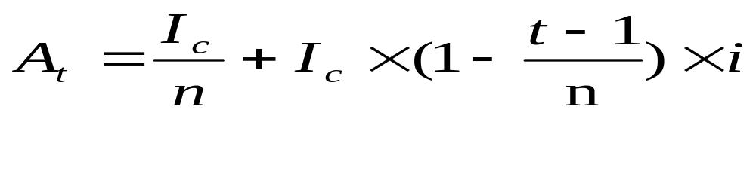
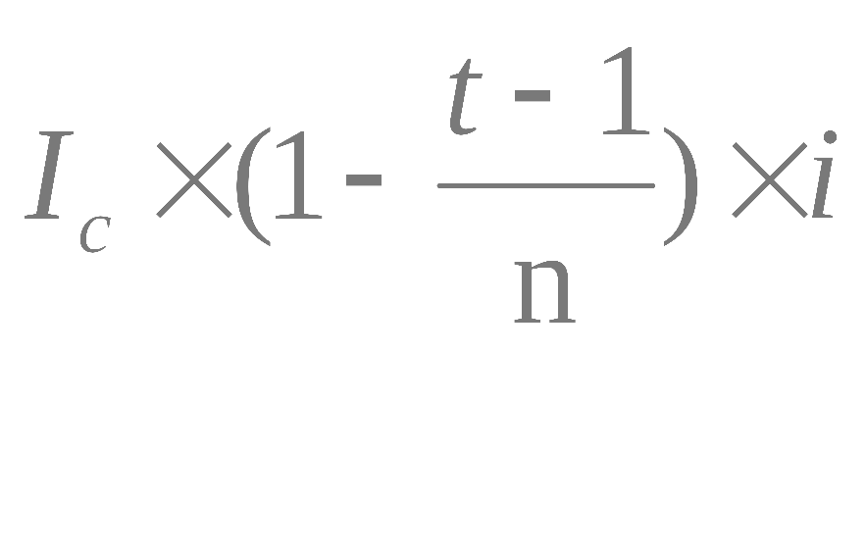
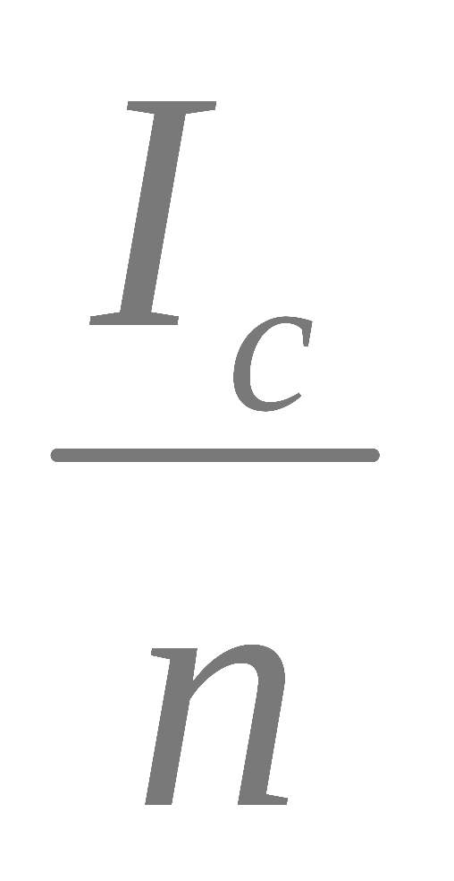
（2）等额还本利息照付方式
设为第t年的还本付息额，则有：
其中：每年支付利息 = 年初借款余额×年利率
第t年支付的利息 ＝
每年偿还本金 ＝

Slide 73
2、流动资金借款利息
项目评价中估算的流动资金借款从本质上说应归类为长期借款，按期末偿还、期初再借的方式处理，并按一年期利率计息。
流动资金借款利息可以按下列公式计算：
年流动资金借款利息 = 年初流动资金借款余额×流动资金借款年利率
财务分析中对流动资金的借款可以在计算期最后一年偿还，也可在还完长期借款后安排。

Slide 74
3、短期借款
项目评价中的短期借款系指运营期内由于资金的临时需要而发生的短期借款。
短期借款利息的计算同流动资金借款利息，短期借款的偿还按照随借随还的原则处理，即当年借款尽可能于下年偿还。

Slide 75
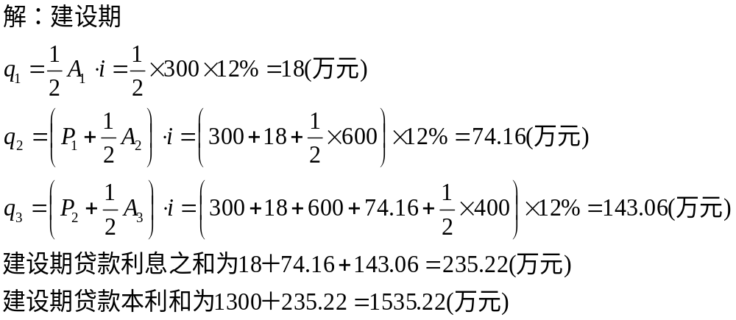
例：某新建项目，建设期为3年，共向银行贷款1300万元，贷款时间为：第一年300万元，第二年600万元，第三年400万元，年利率12％，投产后还款能力为500万元。用复利法分别计算建设期､还款期利息和各年偿还的本利和。

Slide 76
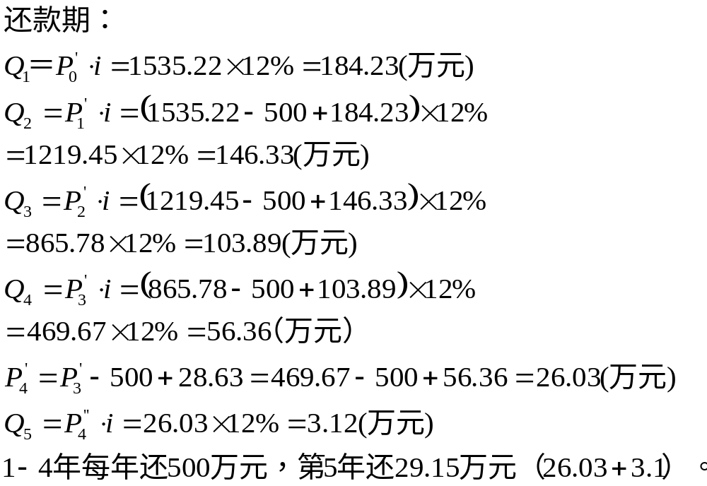

Slide 77
例题：某人现在借款1000元，在5年内以年利率6％还清全部本金和利息，现有4种还款方式：
（1）每年年末还本金200元，同时偿还到期利息。
（2）每年年末只付所欠利息，本金到第5年末一次还清。
（3）在5年中那年年末偿还的本金加利息总额相等，及等额偿付。
（4）在第5年末一次偿还全部本金和利息。
分别计算：年初所欠金额、年利息额、年终所欠金额、偿还本金、年终付款总额。

Slide 78
解：（1）每年年末还本金200元，同时偿还到期利息。
元 年 | 1 | 2 | 3 | 4 | 5
年初所欠金额 | 1000 | 800 | 600 | 400 | 200
年利息额 | 60 | 48 | 36 | 24 | 12
年终所欠金额 | 1060 | 848 | 636 | 424 | 212
偿还本金 | 200 | 200 | 200 | 200 | 200
年终付款总额 | 260 | 248 | 236 | 224 | 212

Slide 79
（2）每年年末只付所欠利息，本金到第5年末一次偿还。
元 年 | 1 | 2 | 3 | 4 | 5
年初所欠金额 | 1000 | 1000 | 1000 | 1000 | 1000
年利息额 | 60 | 60 | 60 | 60 | 60
年终所欠金额 | 1060 | 1060 | 1060 | 1060 | 1060
偿还本金 | 0 | 0 | 0 | 0 | 1000
年终付款总额 | 60 | 60 | 60 | 60 | 1060

Slide 80
（3）在5年中每年年末偿还的本金加利息总额相等，即所谓等额偿付。
元 年 | 1 | 2 | 3 | 4 | 5
年初所欠金额 | 1000 | 822.6 | 634.6 | 435.3 | 224
年利息额 | 60 | 49.4 | 38.1 | 26.1 | 13.4
年终所欠金额 | 1060 | 872 | 672.7 | 461.4 | 237.4
偿还本金 | 177.4 | 188 | 199.3 | 211.3 | 224
年终付款总额 | 237.4 | 237.4 | 237.4 | 237.4 | 237.4

Slide 81
(4)在第5年末一次偿还本金和利息
元 年 | 1 | 2 | 3 | 4 | 5
年初所欠金额 | 1000 | 1060 | 1123.6 | 1191 | 1262.5
年利息额 | 60 | 63.6 | 67.4 | 71.5 | 75.75
年终所欠金额 | 1060 | 1123.6 | 1191 | 1262.5 | 1338.3
偿还本金 | 0 | 0 | 0 | 0 | 1000
年终付款总额 | 0 | 0 | 0 | 0 | 1338.3

Slide 82
财务基础数据估算表
1 建设投资估算表；
2 建设期利息估算表；
3 流动资金估算表；
4 项目总投资使用计划与资金筹措表；
5 营业收入、营业税金及附加和增值税估算表；
6 总成本费用估算表。
总成本费用估算表的附表有：
①外购原材料费估算表、 ②外购燃料和动力费估算表、
③固定资产折旧费估算表、 ④无形资产和其他资产摊销估算表、
⑤工资及福利费估算表。

Slide 83
本章小结
对于企业的投资项目而言，投资投向何方、能否取得投资效果是企业投资者最为关心的内容。
为了较为准确把握问题本质，就必须尽量了解和科学地估算项目投入的费用和效益。
本章就营业收入、成本费用、税金和利润以及评价中所需的主要报表进行了阐述，
并提出了进行项目经济评价所需的、与财务管理不同的经营成本的概念。
这些基础数据的获取，对于以后各章讲述的方案选择与评价至关重要

Slide 84
思考题
1.总成本费用、经营成本、固定成本、变动成本、生产成本有何区别和联系？
2.营业税金及附加包括哪些？各自的含义及特点。
3.财务分析中如何计算利润总额、净利润。
4.财务分析中偿还长期借款的资金来源有哪些？简述主要的还本付息方式。

Slide 85
思考题
5.某机器设备原值50万元，预计使用年限10年，预计净残值率5%。请分别用平均年限法、双倍余额递减法和年数总和法计算每年的折旧额。
6.某项目建设期3年总借款为18928万元，第1年借款占总借款的20%，第2占55%，第3年占25%，利率为9%，运营期5年偿还。计算建设期利息，分别按等额还本付息方式、等额还本利息照付方式计算每年还款额，并编制还本付息计划表。
7.某工程项目总成本费用9200万元，其中折旧费380万元，摊销费200万元，财务费用400万元，经营成本为多少？

Slide 86


